Slide 1
L’archéologie par le jeu
Aurore Bénard, médiatrice culturelle des Tours Mirandes

Slide 2
Les Tours Mirandes Vendeuvre du Poitou - SAINT-MARTIN-LA-PALLU

Slide 3
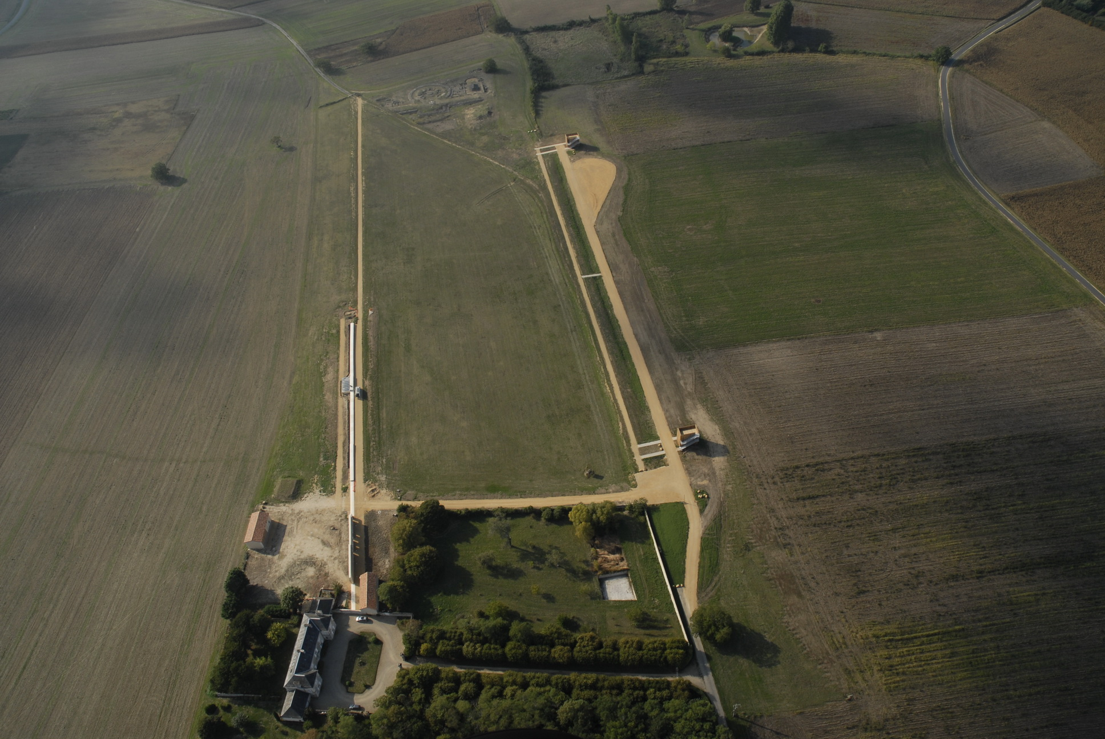

Slide 4
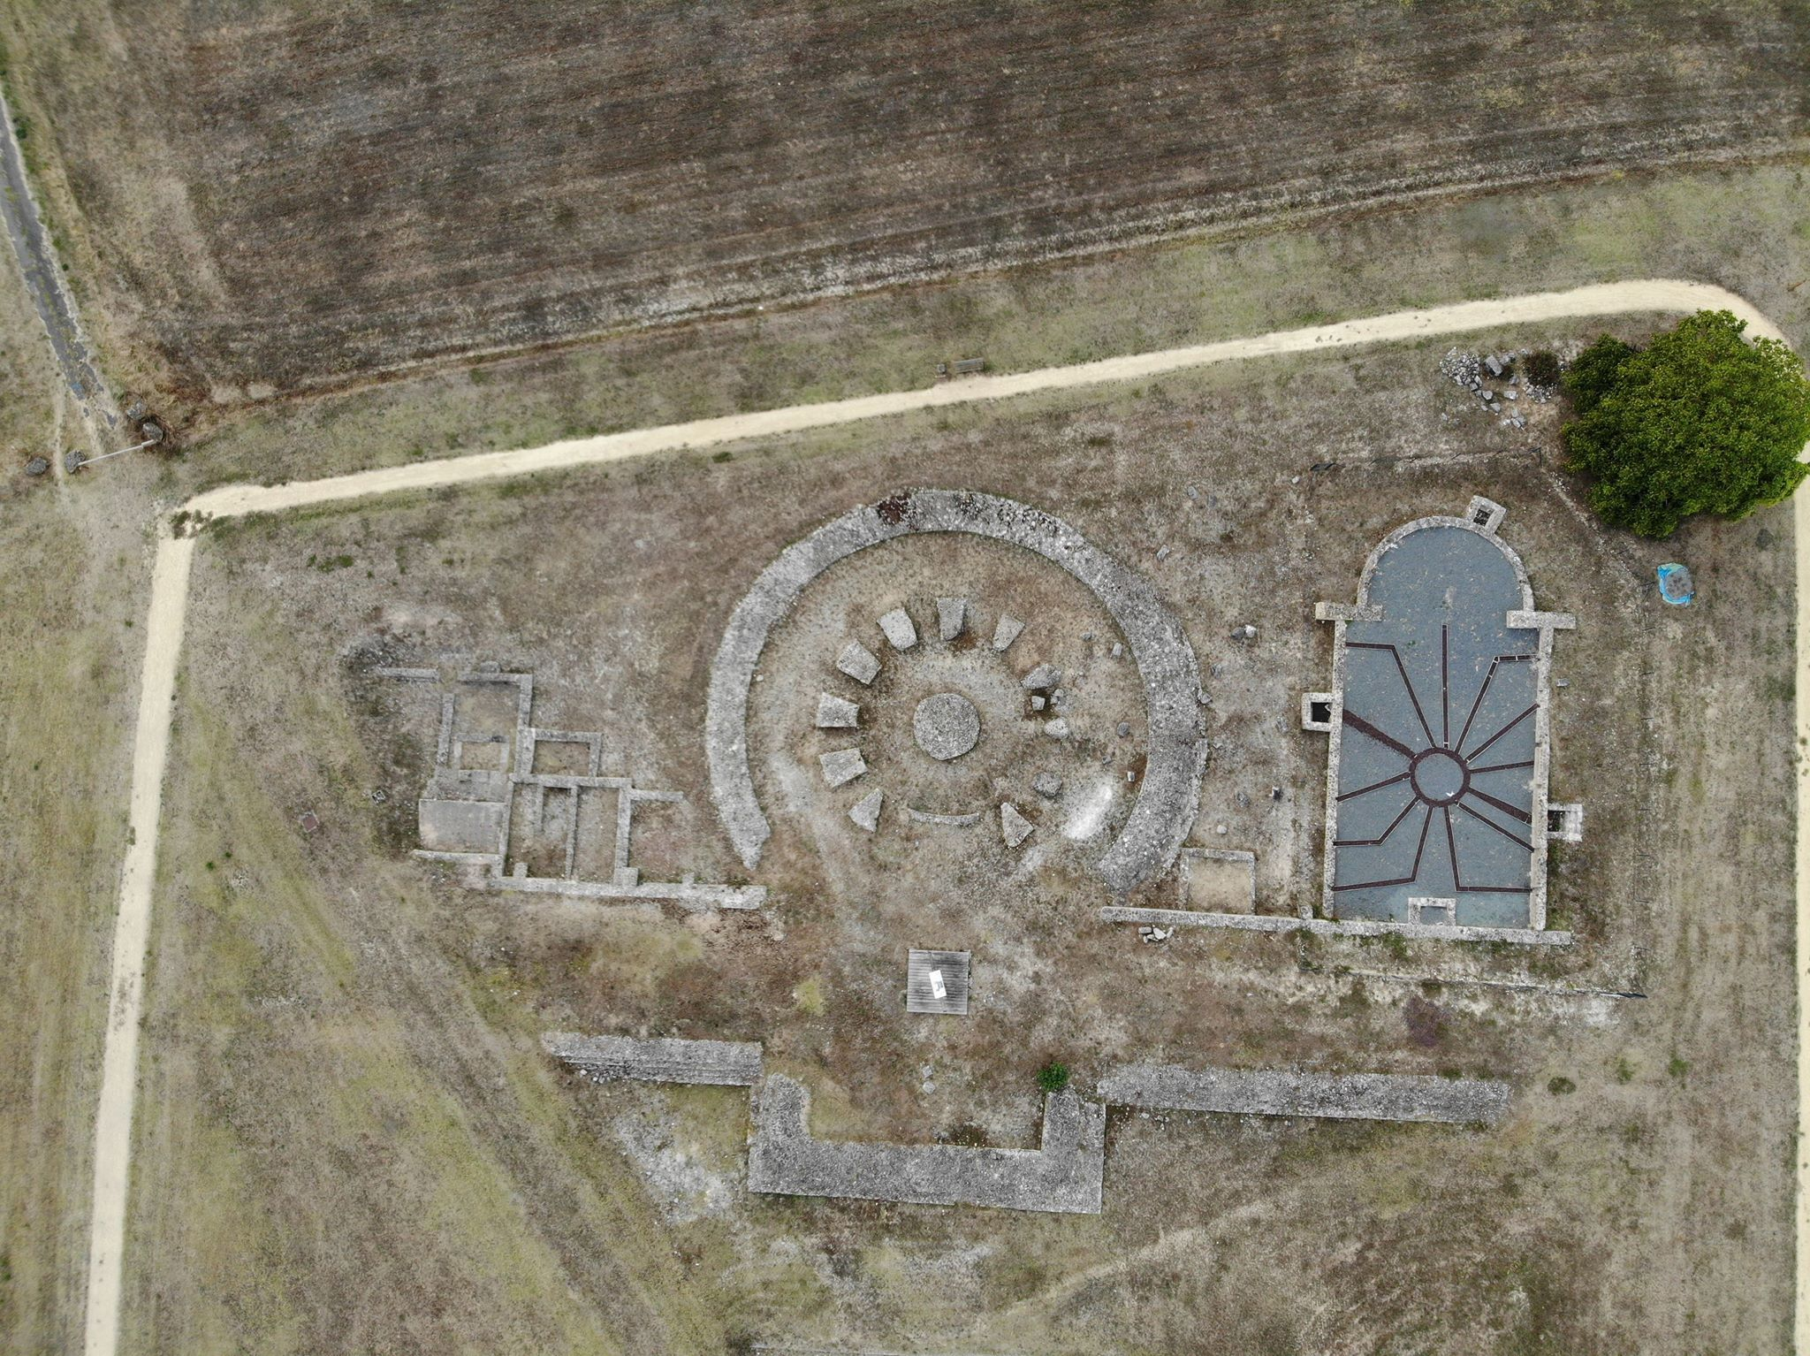

Slide 5
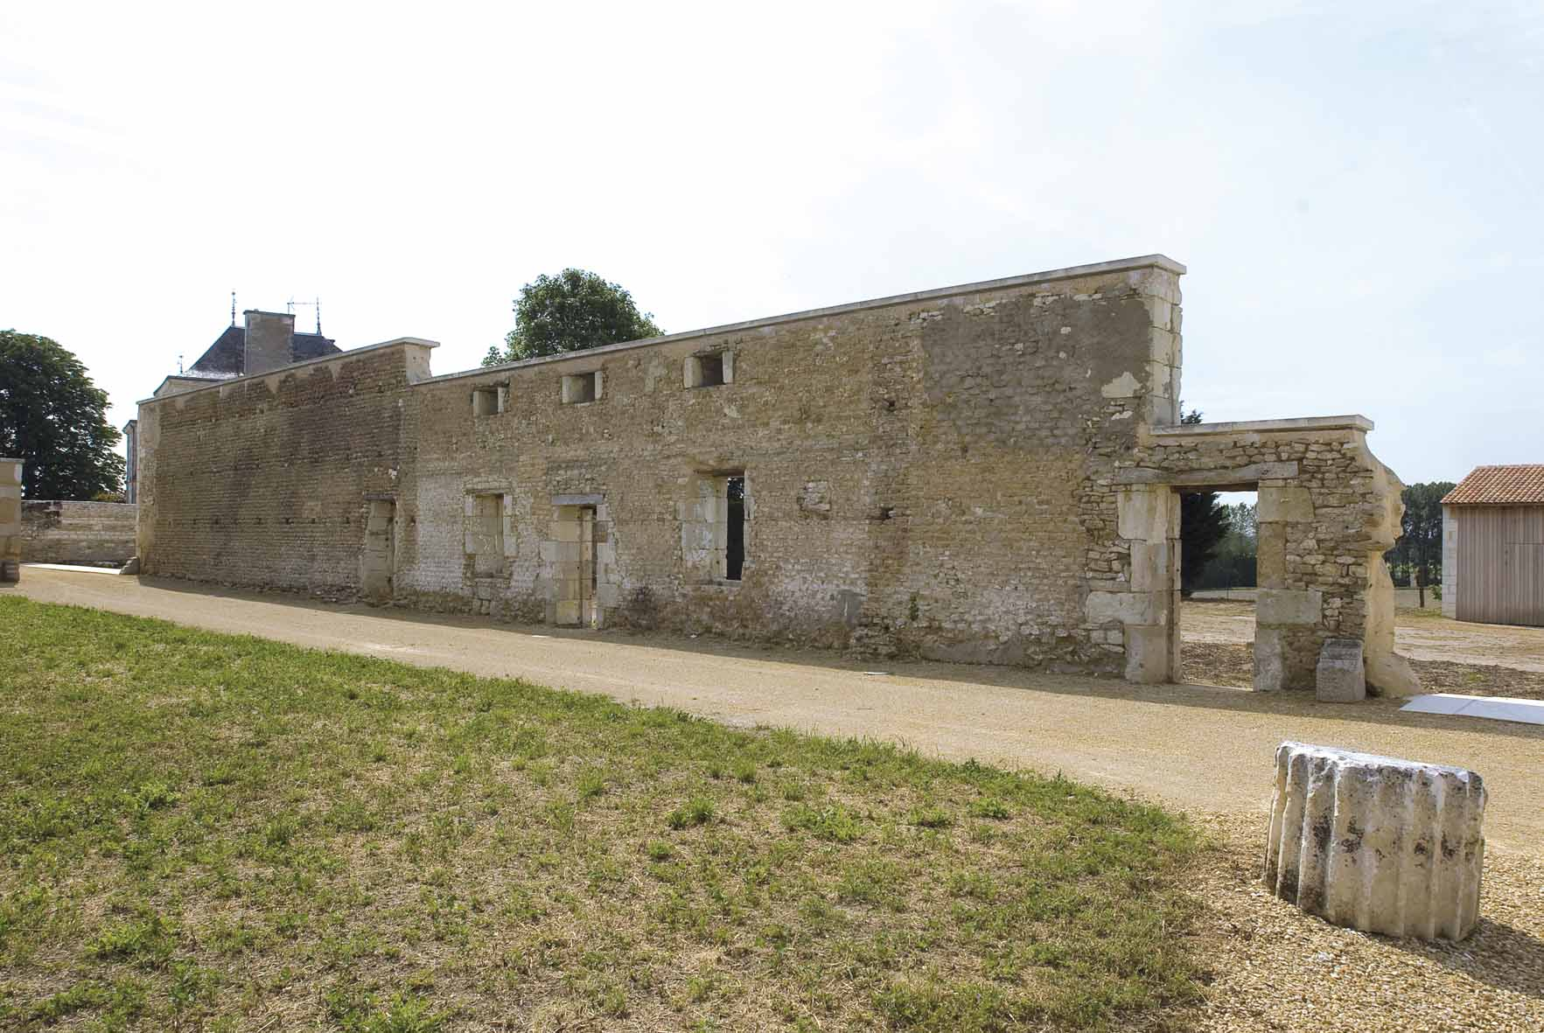

Slide 6
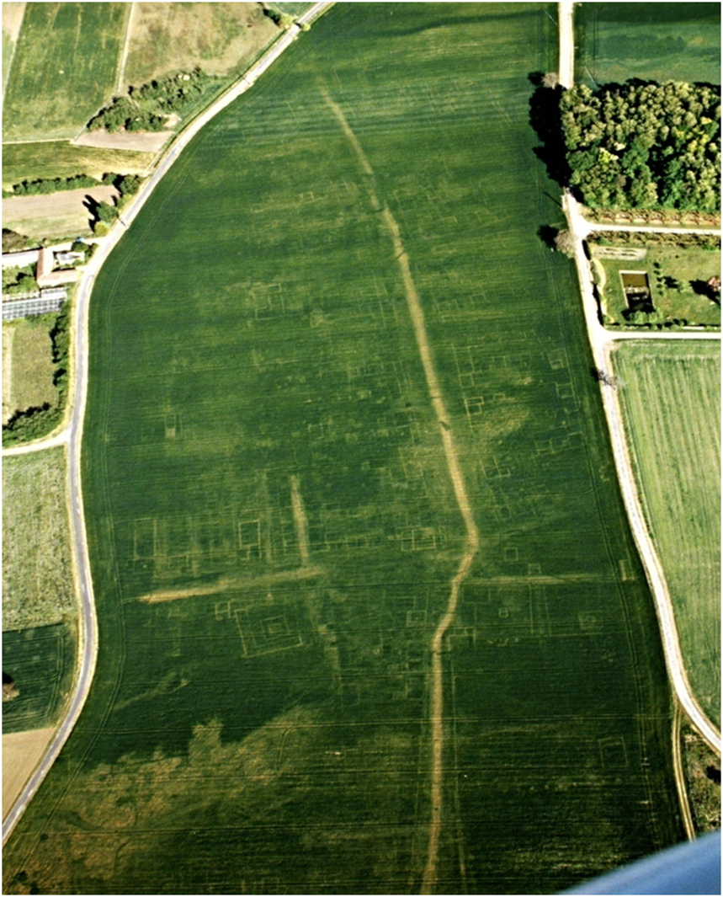

Slide 7
L’approche de l’archéologie par le jeu

Slide 8
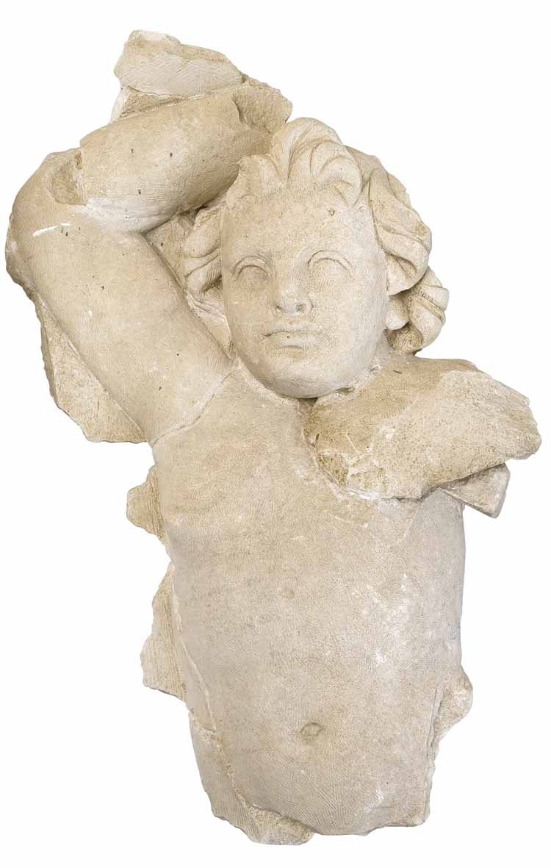
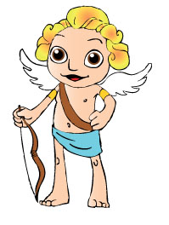
Astucius

Slide 9
Panneaux extérieurs

Slide 10
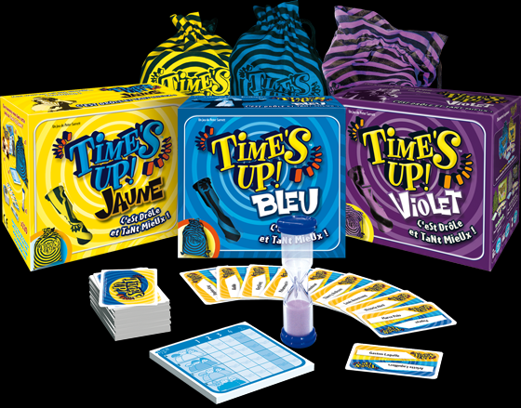
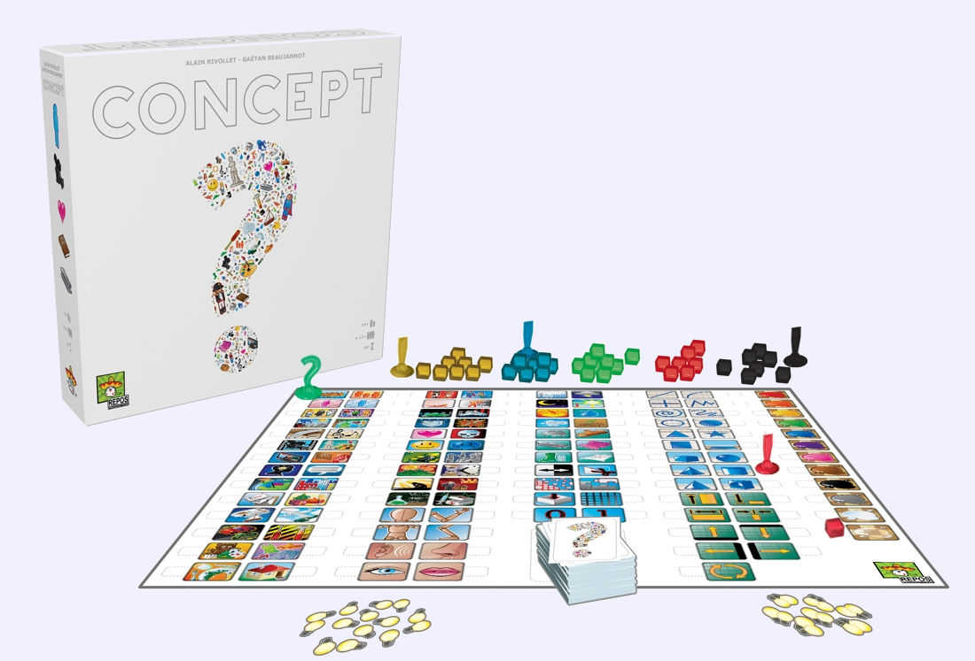
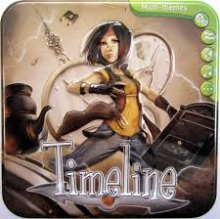
Les détournements de jeux

Slide 11
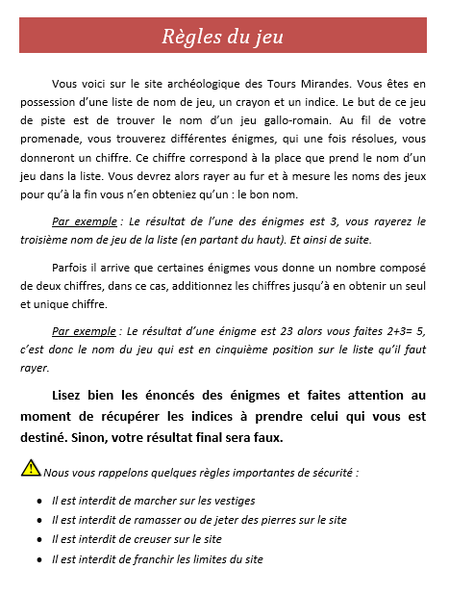
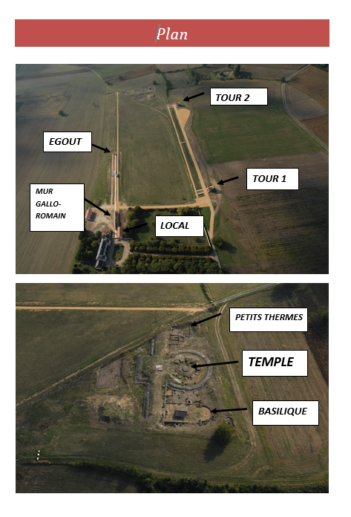
Le « jeu de piste »

